Slide 1
C# pro začátečnice
Martin Černil, Jiří Hudec Filip Eckstein, Jan Kratochvíla, Filip Pindej Jiří Michalčík, Josef Trbušek, Martina Nemethová
21.1. 2025
Notes:
začátečnice!
Zkušenost s Scratch

Slide 2

Použití materiálů
Toto dílo je licencováno pod
Creative Commons Attribution-NonCommercial-ShareAlike 4.0 International License
Notes:
Zde můžeš jako autor výukových materiálů napsat licenční práva k výukovým materiálům, zda je chceš volně sdílet nebo ne :)

Slide 3
LEKCE
Co nás čeká a jak to bude probíhat ☺

Slide 4
OSNOVA
21. 1. Organizace, úvod, Visual Studio, Hello World, konzole 28. 1. Proměnné, datové typy, podmíněný příkaz if 4. 2. Debugging, switch a parsování 11. 2. Opakování, cykly 18. 2. Metody 25. 2. Objektově orientované programování (OOP) 4. 3. OOP pokračování 11. 3. Opakování OOP 18. 3. Pole 25. 3. Opakování 1. 4. Grafická kalkulačka - základy 8. 4. Grafická kalkulačka - pokračování, konzultace, rady a tipy, co dál
Notes:
Kamery - nahrávání
Spustit kalkulačku
Slunce zapadne 15.55 v Brně
Dnes zapadá 18.44

Slide 5
STRUKTURA LEKCE
Časově
Začínáme v 18:00, končíme ve 20:30
Plánujeme vždy dvě přestávky – zhruba v 18:50 a 19:50
Obsahově
Rekapitulace úkolů z minulé lekce
Výklad nové látky
Breakout rooms - samostatná práce na úkolech s kouči
Notes:
Hodnota koučů

Slide 6
ÚKOLY
Ale budou samé jednoduché, můžete nám věřit ☺

Slide 7
ÚKOLY
Úkoly jsou povinné/nepovinné, nepovinné jsou silně doporučené.
Odevzdávají se do portálu moje.czechitas.cz formou odkazu na dotnetfiddle.net, dostaneš od nás individuální zpětnou vazbu.
Snažíme se opravit opravdu vše a odpovědět na všechny dotazy. Využij toho.
Pro získání včasné odpovědi odevzdávej úkoly během víkendu.
Notes:
Koučové – hodnota kurzu – individuální přístup
Podobně jako hra na hudební nástroj
Úkoly – nezaspat na začátku

Slide 8
BUDE TO BOLET?
To, že jsi na úkolu strávila xx hodin, vůbec nevypovídá o tom, jestli na to máš nebo ne, jestli jsi chytrá, nebo ne, atd. Je to běžná součást učení, znamená to, že pracuješ opravdu intenzivně na tom, aby ses posunula dál a jde ti to!
Neboj se tomu věnovat čas, je to úplně nová věc a na její vstřebání je potřeba zažít i “nepříjemné chvilky zoufalství”.
Nezapomeň ale na pravidelný odpočinek.
Odměnou ti bude funkční program, pochopení, jak ho vytvořit a hlavně skvělý pocit!
Notes:
Chyba je součástí
https://medium.com/thermo-fisher-scientific-cz/p%C5%99es-den-vyv%C3%ADjej%C3%AD-mikroskopy-po-ve%C4%8Derech-vyu%C4%8Duj%C3%AD-c-a6d9ab043d18

Slide 9
DOTAZY

Slide 10
ŽÁDNÝ DOTAZ NENÍ HLOUPÝ
Vždy se najde v místnosti někdo, kdo se na to chce také zeptat, ale nemá odvahu.
Nezapomeň, že jsou tu i koučové, kteří sem přišli, aby ti byli k dispozici.
Vyplňuj prosím zpětnou vazbu.

Slide 11

HOSPODA?
Aneb zpětnou vazbu si rádi vyslechneme i u piva ústně.
Notes:
Odkud jste?

Slide 12
ÚVOD DO PROGRAMOVÁNÍ

Slide 13
ÚVOD DO PROGRAMOVÁNÍ
Mýty o programování
Proč se učit programovat?
IT pozice
O čem je programování
Programovací jazyk
Jak to funguje
Programovací hra
Nastavení prostředí
Notes:
Jaké jsou mýty podle vás?

Slide 14

MÝTY O PROGRAMOVÁNÍ
Ženy se na programování nehodí
S programováním se musí začít v mládí
K programování je potřeba mít vysokou školu
K programování je potřeba matematika
Programátoři jsou asociálové zavření někde ve sklepě
IT je jen o programování
Notes:
Film Nová šichta

Slide 15
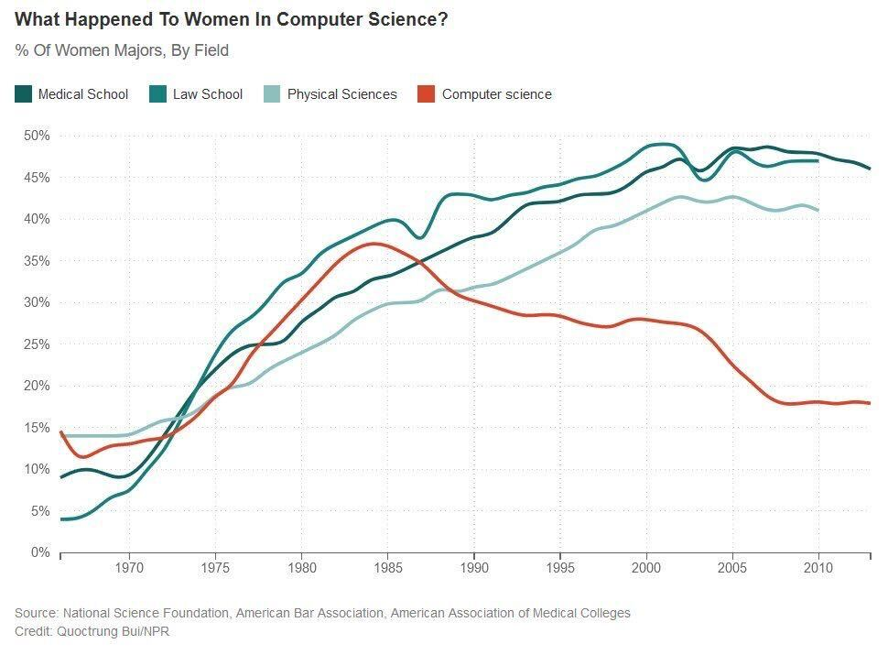
Notes:
...Ale stejně jako u všech ostatních slidů nepřesáhněte vodící linky (View, Guides, Show guides)!

Slide 16
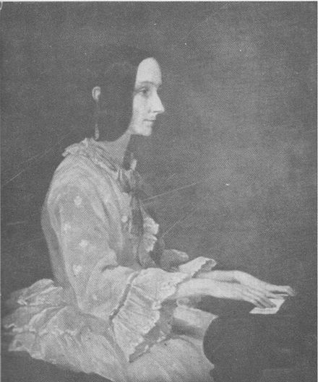
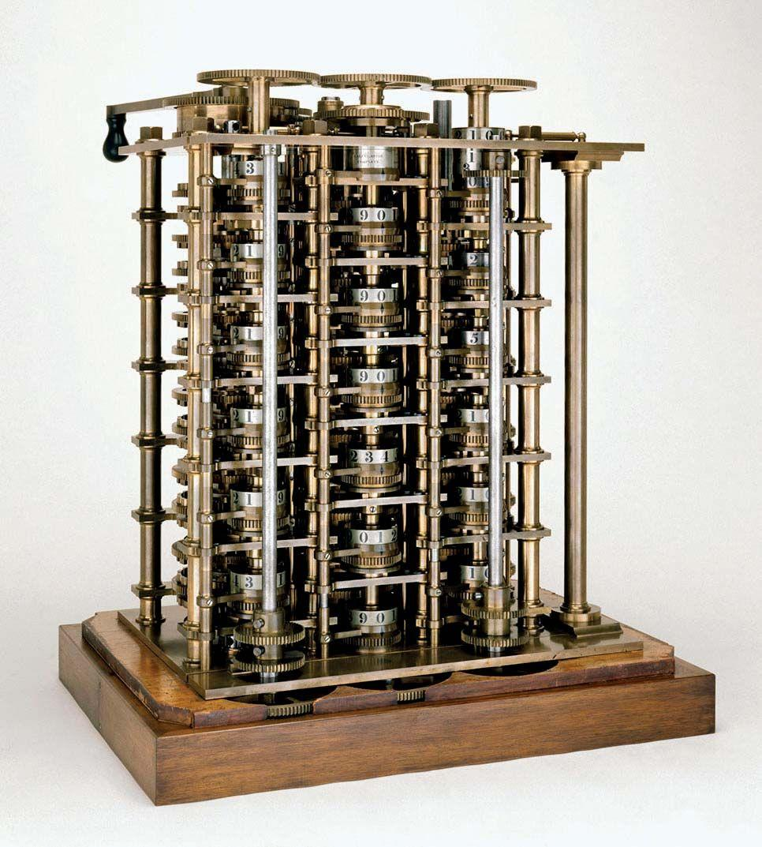
MÝTY – ŽENY SE NA PROGRAMOVÁNÍ NEHODÍ
Ada Lovelace
1815 - 1852 Londýn
Babbage, analytical engine
Zavedla pojmy např.
podmíněný skok
cyklus
podprogram
Notes:
otec Lord Byron (básník) - matka ji vedla k technickému studiu

Slide 17
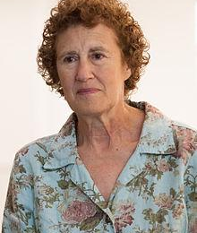
MÝTY – ŽENY SE NA PROGRAMOVÁNÍ NEHODÍ
Barbara Liskov
1939 -
Teoretické práce vedoucí k definici objektového programování
https://en.wikipedia.org/wiki/Barbara_Liskov
https://www.quantamagazine.org/barbara-liskov-is-the-architect-of-modern-algorithms-20191120/
Notes:
Liskov substitution principle (LSP)

Slide 18
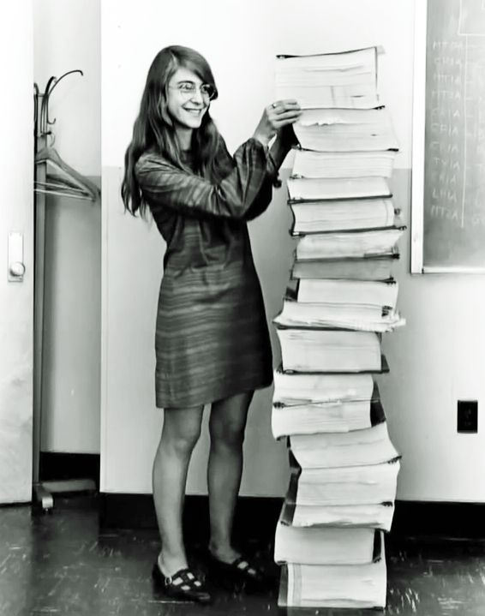
MÝTY – ŽENY SE NA PROGRAMOVÁNÍ NEHODÍ
Margaret Hamilton
17.8.1936, USA
vedoucí vývoje navigačního software pro let a přistání na Měsíci
ocenění NASA (2003), Prezidentská medaile svobody (2016)
„V počátcích nebyli programátoři bráni úplně vážně, nebyla to svébytná disciplína, byla to spíš taková vedlejší odnož, hlavní roli hrál hardware. Programování se také považovalo spíše za umění a kouzlení, nikoli za vědu.“
Originál zdrojového kódu Apollo 11 je k nahlédnutí na GitHubu
Notes:
Apollo 11 Error detection and recovery software such as restarts and the Display Interface Routines (also known as the Priority Displays), which Hamilton designed and developed.
She worked to gain hands-on experience during a time when computer science courses were uncommon and software engineering courses did not exist

Slide 19
CHCI DO IT, MUSÍM UMĚT PROGRAMOVAT?
Ne nutně, ale …
Sebevědomí
Lepší pocit v týmu s programátory
Znalosti se opravdu hodí!
Znát základy programování patří k “základní gramotnosti” ve světě IT, která tě posune z pozice “běžného uživatele”
Notes:
Dneska už programování na základních školách pro všechny žáky
Algoritmizace + psaní kódu

Slide 20
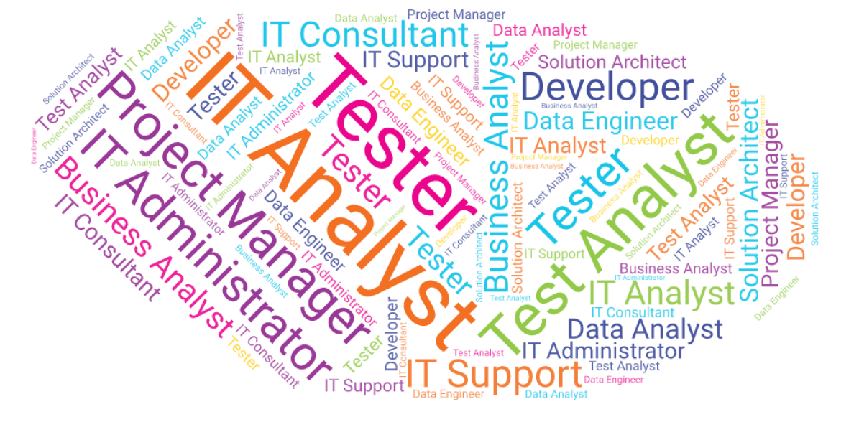
IT POZICE
Notes:
Projektový manažer – člověk, který si myslím, že 9 žen porodí dítě za 1 měsíc

Slide 21
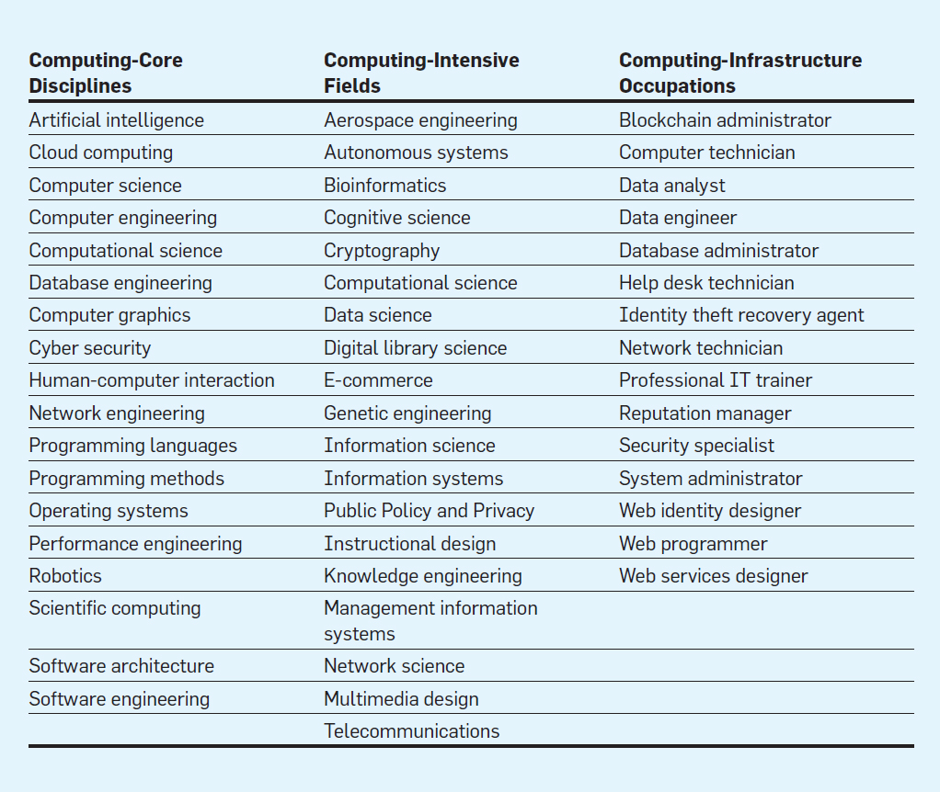
IT POZICE
Notes:
Nadpis kapitálkami.

Slide 22
ZPĚT K PROGRAMOVÁNÍ ☺

Slide 23
O ČEM JE PROGRAMOVÁNÍ?
Způsob, jak říci stroji, co má dělat.
Sada instrukcí jdoucích logicky po sobě tak, aby mohl stroj vyřešit zadaný úkol.
Notes:
Analogie – kuchařka
Pyžámko – nemocné dítě, s teplotou, když bude mokrý, dej mu druhé pyžámko
Manželka pošle manžela nakoupit: Vezmi 1 chleba, když budou mít rohlíky, tak 5.
Máte rohlíky, prosím?
Ano, máme.
Tak 5 chlebů.

Slide 24
HRA NA PROGRAMOVÁNÍ

Slide 25
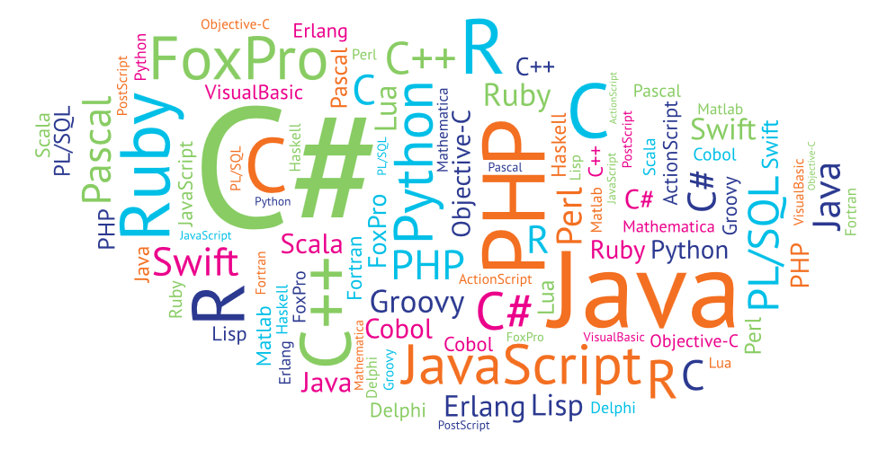
PROGRAMOVACÍ JAZYKY
Notes:
Který jazyk je nejlepší?
- Krájení salámu – sekyrka, meč, nůž
V C++ nenapíšu web, něco je na mobilní zařízení, něco na serverové služby
Rád říkám, že programátoři jsou líní, proto si snaží usnadňovat práci a vyvíjet jazyky, které nové požadavky zvládají efektivněji, rychleji, pohodlněji
Obecné (generické) x specialiozvané SQL, HTML)

Slide 26
PROGRAMOVACÍ JAZYK
Formalizovaný jazyk pro komunikaci s počítačem
Obrovské množství (a další vznikají)
Různé specializace: desktopové aplikace, weby, databáze, mobilní aplikace
Pro často používané funkcionality vznikají knihovny a frameworky.
Notes:
A software library is a collection of pre-written code, routines, procedures, or functions that can be used by software developers to perform common tasks or provide specific functionality in their applications.
A software framework is a pre-built, reusable set of libraries, tools, and guidelines that provides a foundation for developing software applications. It serves as an abstraction that facilitates the development of software by providing a structure and common functionalities, allowing developers to focus on specific aspects of their application rather than dealing with low-level details.

Slide 27
PROGRAMOVACÍ JAZYK
Programovací jazyk je mnohem jednodušší než přirozený jazyk → menší slovní zásoba v řádu desítek slov
Důležité je porozumět principům, ty se nemění, programovací jazyky ano
Notes:
...Ale stejně jako u všech ostatních slidů nepřesáhněte vodící linky (View, Guides, Show guides)!

Slide 28
PROČ C#
Jazyk vyšší úrovně - snadněji se učí
Objektově orientovaný
Intuitivní vývojové prostředí Visual Studio
Žádaný na trhu práce
Pravidla jazyka jsou méně benevolentní než např. u PHP pro tvorbu webu, začátečník lépe získá správné návyky psaní kódu
BONUS: syntaxe je v základu téměř identická s Javou
Notes:
Proč jste si ho vybrali vy?
Učil jsem se v Pascalu, v C a C++ - až C# jsem si to začal užívat
C++ programátor na školení C# testů – přepsal kód v C++ do C#

Slide 29
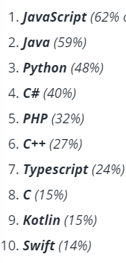
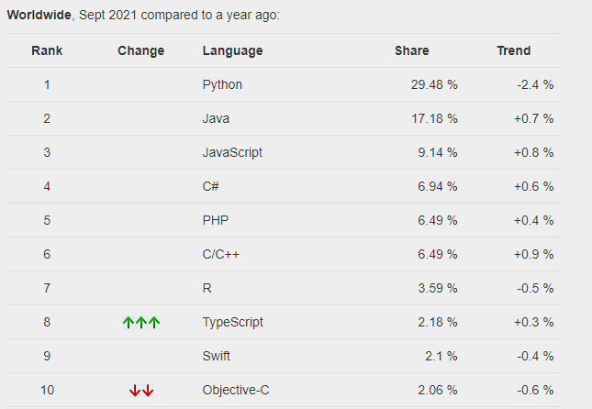
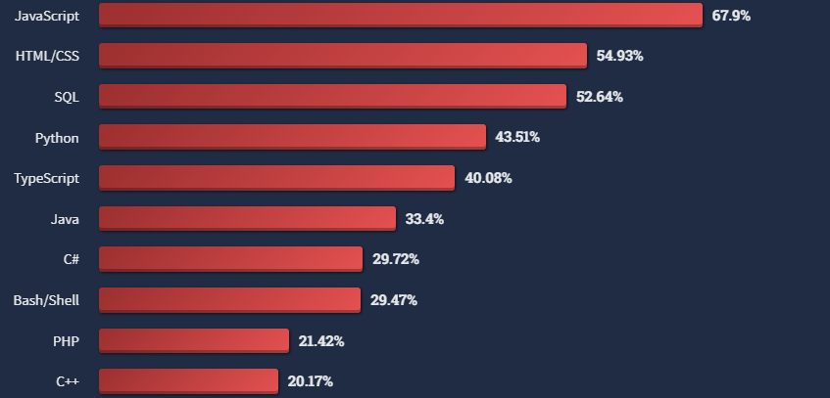
PROČ C#
Top 10: Most In-Demand Programming Languages 2021
Popularity of Programming Language
StackOverflow 2022 Most Popular Technologies
Notes:
...Ale stejně jako u všech ostatních slidů nepřesáhněte vodící linky (View, Guides, Show guides)!

Slide 30
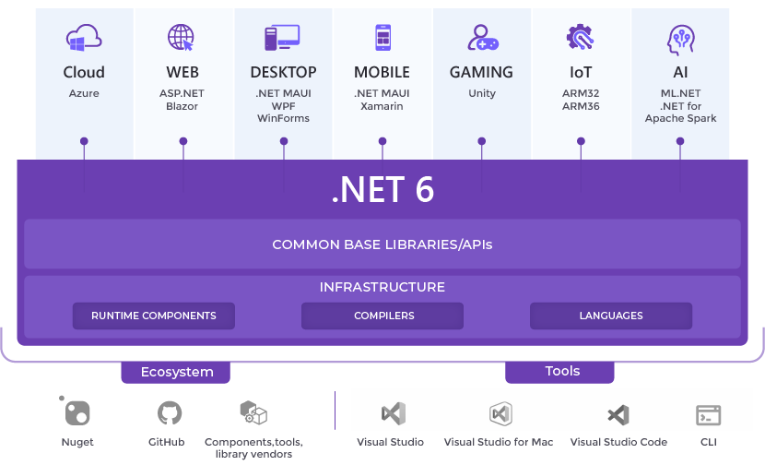
Na co vše se dá .NET použít

Slide 31
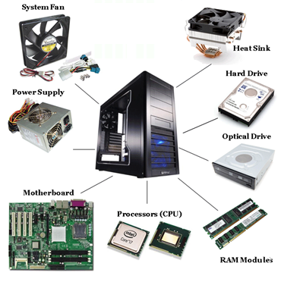
JAK TO FUNGUJE
Notes:
Nadpis kapitálkami.

Slide 32
JAK TO FUNGUJE
CPU = processor
Provádí výpočty
Zpracovává strojový kód
Paměť RAM = krátkodobé úložiště dat
Drží v paměti data a procesy dokud je PC zapnuté
Rychlý přístup, malá kapacita
Harddisk = dlouhodobé úložiště dat
Data zůstanou zachována i po vypnutí PC
Pomalejší přístup, velká kapacita

Slide 33
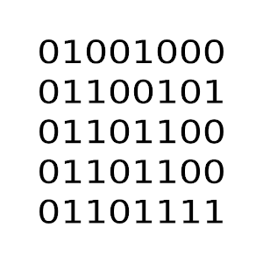
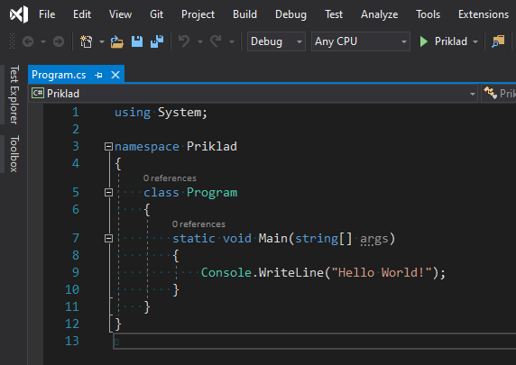

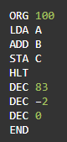
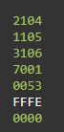
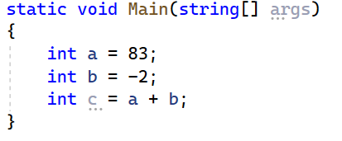
JAK TO FUNGUJE
Překladač
Přeloží programátorem napsaný kód tak, aby mu „rozuměl“ procesor
Kompilátor

Slide 34

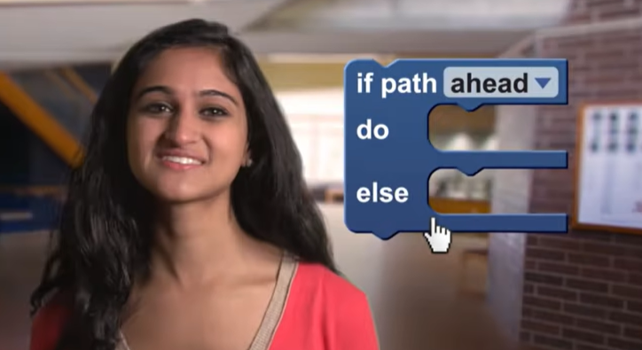

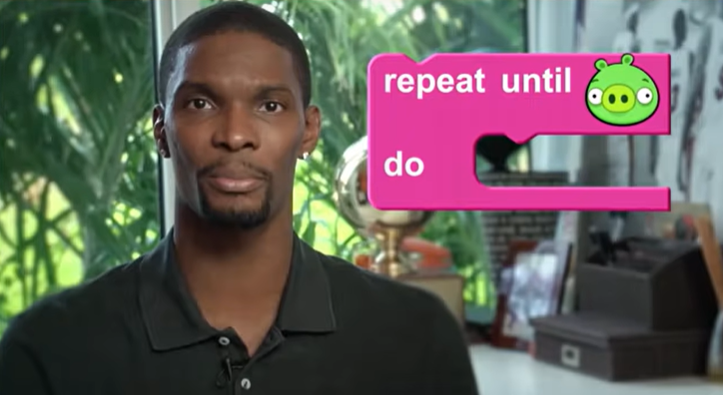
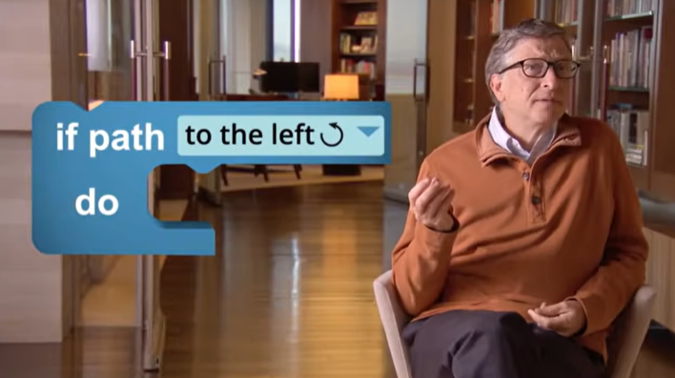
BLOKOVÉ PROGRAMOVÁNÍ
https://studio.code.org/hoc/1
Notes:
V 6. lekci jsou cykly
10. Cyklus s podmínkou REPEAT UNTIL
14. Podmínka IF
18. IF ELSE

Slide 35
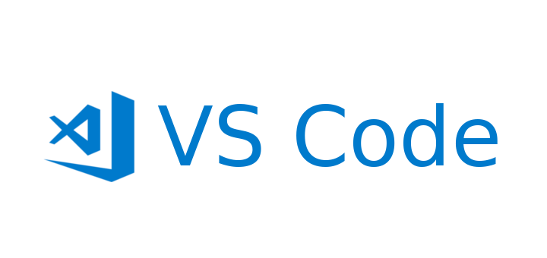

NASTAVENÍ PROSTŘEDÍ
Visual Studio Code
https://code.visualstudio.com/download
.NET Fiddle
dotnetfiddle.net

Slide 36
PRVNÍ PROGRAM
Hello World ☺

Slide 37
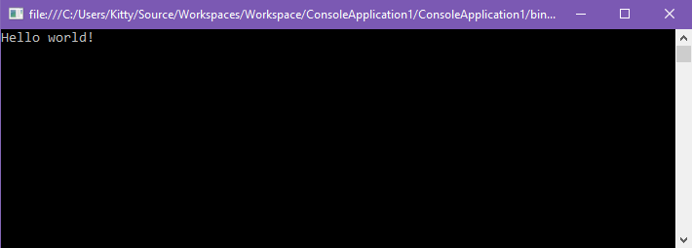
KONZOLE
Slouží pro zadávání vstupních hodnot a zobrazování výsledků (výpis hodnot) u konzolových aplikací
Konzole je aktivní po celou dobu běhu programu
Notes:
...Ale stejně jako u všech ostatních slidů nepřesáhněte vodící linky (View, Guides, Show guides)!

Slide 38
KOMENTÁŘE V KÓDU
Super na psaní poznámek přímo do kódu
Jednořádkový komentář
Víceřádkový komentář
// tohle je jednořádkový komentář
/* tohle je víceřádkový komentář aniž by bylo potřeba na každém řádku psát lomítka */
Notes:
...Ale stejně jako u všech ostatních slidů nepřesáhněte vodící linky (View, Guides, Show guides)!

Slide 39
LEKCE 2
Notes:
Ukázat Kalkulačku https://www.w3schools.com/cs/index.php

Slide 40
OPAKOVÁNÍ

Slide 41
KONZOLE
Slouží pro zadávání vstupních hodnot a zobrazování výsledků (výpis hodnot) u konzolových aplikací
Konzole je aktivní po celou dobu běhu programu
Notes:
...Ale stejně jako u všech ostatních slidů nepřesáhněte vodící linky (View, Guides, Show guides)!

Slide 42
KOMENTÁŘE V KÓDU
Super na psaní poznámek přímo do kódu
Jednořádkový komentář
Víceřádkový komentář
// tohle je jednořádkový komentář
/* tohle je víceřádkový komentář aniž by bylo potřeba na každém řádku psát lomítka */
Notes:
...Ale stejně jako u všech ostatních slidů nepřesáhněte vodící linky (View, Guides, Show guides)!

Slide 43
PROMĚNNÉ A DATOVÉ TYPY

Slide 44
PROČ PROMĚNNÁ?
Způsob, jak krátkodobě uchovat data a jak s nimi pracovat v programu
Hodnota se zadává/definuje na jednom místě, není nutné přepisovat na více místech v kódu -> eliminuje chyby, urychluje práce, kód má univerzální použití
Notes:
Nadpis kapitálkami.

Slide 45
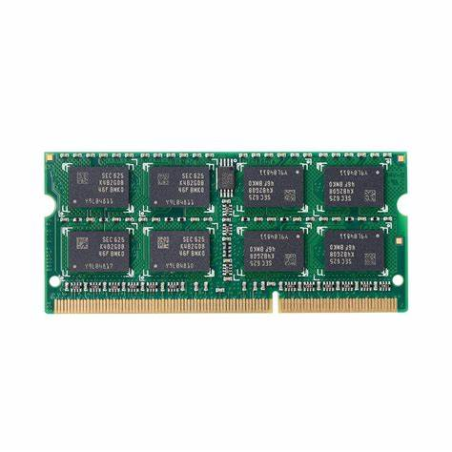
PROMĚNNÁ A DATOVÝ TYP
proměnná
datový typ
5
jméno proměnné
int
x
int x = 5;
hodnota proměnné
0101
Notes:
Nadpis kapitálkami.

Slide 46
PROČ DATOVÉ TYPY?
Důležité pro zápis v paměti – kvůli kapacitě i rychlosti
Každý datový typ umožňuje jiné operace -> nutno dodržovat při programování – patří k základním principům
C# je silně typovaný jazyk (nelze míchat “jablka” s “hruškami”), typy musí “sedět”
Notes:
Nadpis kapitálkami.

Slide 47



PŘIROVNÁNÍ – POHLEDY, OBÁLKY, BALÍKY
Notes:
Nadpis kapitálkami.

Slide 48
JAK TO VYPADÁ V KÓDU
Deklarace (vytvoření) proměnné
Použije se, pokud chceme proměnnou vytvořit bez hodnoty
Deklarace (vytvoření) proměnné s přiřazením hodnoty
int cislo; string text;
int cislo = 10; string text = “Ahoj!”;
Přiřazení hodnoty (přepsání)
cislo = 25; text = “Jak je?”;
Notes:
Nadpis kapitálkami.

Slide 49

PŘEHLED DATOVÝCH TYPŮ
bool = logická hodnota (true/false)
int = celé číslo (-10, 0, 12, …)
double = desetinné číslo (-10.01, 0.0, 12.5, …)
string = řetězec znaků (“Czechitas“, “x“, “123“ , “☺“ , …)
char = znak (‘C’, ’z’, ’e’, ’c’, ’h’, ’i’, ’t’, ’a’, ’s’, ’x’, ’1’, ’2’, ’3’)
Notes:
...Ale stejně jako u všech ostatních slidů nepřesáhněte vodící linky (View, Guides, Show guides)!

Slide 50

POJMENOVÁNÍ PROMĚNNÝCH
Lepší víceslovný název, než nicneříkající a, b, c, …
Jak na to:
Název proměnné začíná v C# vždy malým písmenem, je bez mezer a nesmí začínat číslem
Pozor – nepoužívat diakritiku!
Pokud má název více slov, má každé slovo kromě prvního velké počáteční písmeno:
nazevPromenne1 totoJeDalsiPromenna
Notes:
...Ale stejně jako u všech ostatních slidů nepřesáhněte vodící linky (View, Guides, Show guides)!

Slide 51
VÝPIS HODNOTY
Tato funkce je pro usnadnění již naprogramována
Vypsat hodnotu proto můžeme pomocí jediného příkazu:
Výpis proměnné do konzole:
Console.WriteLine(“Hello World!”); Console.WriteLine(123);
int cislo = 789; Console.WriteLine(cislo);
Notes:
...Ale stejně jako u všech ostatních slidů nepřesáhněte vodící linky (View, Guides, Show guides)!

Slide 52
DATOVÝ TYP int
int = celé číslo
hodnoty: -10, 0, 12, …
základní (matematické) operace:
sčítání 1+2
odčítání 3-1
násobení 2*2
dělení 4/2 (celočíselné dělení) v případě, že vyjde desetinné číslo, desetinná místa se useknou bez zaokrouhlení! 4/3 = 1
Notes:
Nadpis kapitálkami.

Slide 53
DATOVÝ TYP double
double = desetinné číslo
hodnoty: -10.01, 0.0, 12.5, …
POZOR na desetinnou tečku a čárku, záleží na nastaveném jazyku
Proč 0.0? Samotná 0 je automaticky považována za celé číslo
základní (matematické) operace jsou stejné jako u intu
Notes:
Nadpis kapitálkami.

Slide 54
DATOVÝ TYP string
string = řetězec znaků, text
hodnoty: “Czechitas“, “x“, “123“ , “☺“ , …
základní operace - skládání textu
“a” + “hoj” = “ahoj”
“12” + “34” = “1234”
Notes:
Nadpis kapitálkami.

Slide 55
DATOVÝ TYP bool
bool = logická hodnota
hodnoty: true, false
základní logické operace
AND (součin) true && false
OR (součet) true || false
výsledky logických operací viz tabulka
&& a || jsou tzv. logické operátory a používají se stejně jako např. + a -
vstup1 | vstup2 | výsledek operace
 |  | AND | OR
FALSE | FALSE | FALSE | FALSE
FALSE | TRUE | FALSE | TRUE
TRUE | FALSE | FALSE | TRUE
TRUE | TRUE | TRUE | TRUE
Notes:
...Ale stejně jako u všech ostatních slidů nepřesáhněte vodící linky (View, Guides, Show guides)!

Slide 56
PŘEHLED DATOVÝCH TYPŮ
bool = logická hodnota (true/false)
int = celé číslo (-10, 0, 12, …)
double = desetinné číslo (-10.01, 0.0, 12.5, …)
string = řetězec znaků (“Czechitas“, “x“, “123“ , “☺“ , …)
char = znak (‘C’, ’z’, ’e’, ’c’, ’h’, ’i’, ’t’, ’a’, ’s’, ’x’, ’1’, ’2’, ’3’)
Notes:
...Ale stejně jako u všech ostatních slidů nepřesáhněte vodící linky (View, Guides, Show guides)!

Slide 57
NAČTENÍ VSTUPU
Opět hotová funkce pro programátora.
Použijeme v případě, že chceme, aby uživatel zadal hodnotu nějaké proměnné sám.
Může se jednat např. o jméno, nebo o počet položek, se kterými má program pracovat.
Vstup vždy ukládáme do proměnné datového typu string.
string vstupUzivatele = Console.ReadLine();
Notes:
...Ale stejně jako u všech ostatních slidů nepřesáhněte vodící linky (View, Guides, Show guides)!

Slide 58
PODMÍNĚNÝ PŘÍKAZ

Slide 59
PODMÍNĚNÝ PŘÍKAZ if/else
Zvolání IF
Testovaná podmínka
splněna
nesplněna
Větev 1
Větev 2
Notes:
Příklad, nákup alkoholu, kontrola věku

Slide 60
PODMÍNĚNÝ PŘÍKAZ if/else
Kód před IFem
// Kód před IFem if (testovanaPodminka) { //Větev 1 } else // nepovinné { //Větev 2 } // Kód za IFem
Zvolání IF
Testovaná podmínka
splněna
nesplněna
Větev 1
Větev 2
Kód za IFem
Notes:
Příklad, nákup alkoholu, kontrola věku

Slide 61
SLOŽENÉ ZÁVORKY
Ohraničují logický celek

Slide 62
PODMÍNĚNÝ PŘÍKAZ if/else
int vek = 15; if (vek >= 18) { // Větev 1 - podmínka splněna Console.WriteLine(“Na zdraví!”); } else { // Větev 2 - podmínka nesplněna Console.WriteLine(“Mladistvým nenaléváme.”); } Console.WriteLine(“Konec programu.”);
Notes:
...Ale stejně jako u všech ostatních slidů nepřesáhněte vodící linky (View, Guides, Show guides)!

Slide 63
PODMÍNĚNÝ PŘÍKAZ if/else
Umožňuje větvit program pro různé možnosti podle splněných/nesplněných podmínek
Podmínka je buď splněna nebo nesplněna -> existují jen dvě možnosti jejího vyhodnocení -> nový datový typ bool
Notes:
...Ale stejně jako u všech ostatních slidů nepřesáhněte vodící linky (View, Guides, Show guides)!

Slide 64
OPERÁTORY PRO POROVNÁVÁNÍ HODNOT
Podobně jako v matematice, pozor na správný zápis:
větší než 10 > 10 … false
větší nebo rovno 10 >= 10 … true
menší než 5 < 10 … true
menší nebo rovno 9 <= 10 … true
rovno “a” == “b” … false
nerovno “a” != “b” … true
Výsledkem porovnání je pak bool. Porovnání se používá v podmíněných příkazech a dá se skládat pomocí logických operátorů (&&, ||)
Notes:
...Ale stejně jako u všech ostatních slidů nepřesáhněte vodící linky (View, Guides, Show guides)!

Slide 65
PODMÍNĚNÝ PŘÍKAZ if/else
else není povinné, použije se pouze v případě, že chceme vykonat nějaké speciální příkazy v případě nesplnění podmínky
složené závorky mohou obsahovat více příkazů dle potřeby
int cislo = 12; if (cislo > 10 && cislo < 25) { Console.WriteLine(“Jsi ve správném intervalu mezi 10 a 25.”); cislo = cislo + 5; } Console.WriteLine(cislo);
Notes:
...Ale stejně jako u všech ostatních slidů nepřesáhněte vodící linky (View, Guides, Show guides)!

Slide 66
PODMÍNĚNÝ PŘÍKAZ else if
Jedná se o rozšíření podmíněného příkazu v případě, že chceme vyhodnotit více podmínek zvlášť -> vytvoříme tím více možných větví programu.
Notes:
...Ale stejně jako u všech ostatních slidů nepřesáhněte vodící linky (View, Guides, Show guides)!

Slide 67
PODMÍNĚNÝ PŘÍKAZ else if
int cislo = 12; if (cislo > 10) { Console.WriteLine(“Číslo je větší než 10”); } else if (cislo == 10) { Console.WriteLine(“Číslo je rovno 10”); } else { Console.WriteLine(“Číslo je menší než 10”); }
Notes:
Hádání správného intervalu

Slide 68
LEKCE 3
Notes:
Ukaž znovu if, ukaž booleanskou logiku, ukaž debugování, ukaž parsování, ukaž switch

Slide 69
PŘÍKAZ SWITCH

Slide 70
SWITCH
K čemu je dobrý?
Máte proměnnou, která nabývá konečného počtu hodnot a chcete, aby se program pro každou tuto hodnotu zachoval rozdílně.
Jedná se o elegantnější alternativu else if.
Využijete v kalkulačce ☺
Notes:
...Ale stejně jako u všech ostatních slidů nepřesáhněte vodící linky (View, Guides, Show guides)!

Slide 71
SWITCH
switch (zvire) { case "pes": Console.WriteLine("haf haf"); break; case "kocka": Console.WriteLine("mňau mňau"); jeZvireKocka = true; break; default: Console.WriteLine("neznámé zvíře"); break; }
Notes:
...Ale stejně jako u všech ostatních slidů nepřesáhněte vodící linky (View, Guides, Show guides)!

Slide 72
BOOLEAN

Slide 73
DATOVÝ TYP bool
bool = logická hodnota
hodnoty: true, false
základní logické operace
AND (součin) true && false
OR (součet) true || false
výsledky logických operací viz tabulka
&& a || jsou tzv. logické operátory a používají se stejně jako např. + a -
vstup1 | vstup2 | výsledek operace
 |  | AND | OR
FALSE | FALSE | FALSE | FALSE
FALSE | TRUE | FALSE | TRUE
TRUE | FALSE | FALSE | TRUE
TRUE | TRUE | TRUE | TRUE
Notes:
...Ale stejně jako u všech ostatních slidů nepřesáhněte vodící linky (View, Guides, Show guides)!

Slide 74
OPERÁTOR NEGACE
Pokud chceme otočit hodnotu logického výrazu, použijeme logický operátor negace “!” - píše se před požadovanou hodnotu:
bool jeCislo = false; if (!jeCislo) { Console.WriteLine(“Bohužel, není to číslo.”); }
V tomto případě se kód pod podmínkou vykoná, protože se z původní false hodnoty stane true a podmínka je tedy splněna.
Notes:
...Ale stejně jako u všech ostatních slidů nepřesáhněte vodící linky (View, Guides, Show guides)!

Slide 75
KONTROLA VSTUPU

Slide 76
KONTROLA VSTUPU
V konzolové aplikaci načítáme vstup vždy do proměnné string, protože uživatel může na klávesnici naťukat cokoli.
Pokud potřebujeme od uživatele číslo, musíme vstup na číslo převést.
K tomu slouží dvě různé funkce a proces převodu na jiný datový typ se nazývá parsování.
Notes:
...Ale stejně jako u všech ostatních slidů nepřesáhněte vodící linky (View, Guides, Show guides)!

Slide 77
PARSE
Převede vstup na požadovaný datový typ
string vstup = Console.ReadLine();
int cislo = int.Parse(vstup);
Do proměnné cislo se uloží hodnota z proměnné vstup převedená na int.
To samé funguje pro desetinné číslo:
double desetinneCislo = double.Parse(vstup);
Pokud uživatel zadá špatně vstup, funkce vyhodí chybu a program končí.
Notes:
...Ale stejně jako u všech ostatních slidů nepřesáhněte vodící linky (View, Guides, Show guides)!

Slide 78
TRYPARSE
Uloží do bool proměnné hodnotu, zda se převod povedl a pokud ano, uloží do připravené proměnné hodnotu v požadovaném datovém typu.
string textovyVstup = Console.ReadLine(); int prevedeneNaCislo; bool jeCislo = int.TryParse(textovyVstup, out prevedeneNaCislo); if (!jeCislo) { Console.WriteLine("Zadaný vstup není číslo."); }
Pokud uživatel zadá špatně vstup, program nevyhodí chybu a můžeme s ním dále pracovat.
Notes:
...Ale stejně jako u všech ostatních slidů nepřesáhněte vodící linky (View, Guides, Show guides)!

Slide 79
LEKCE 4

Slide 80
CYKLY

Slide 81
CYKLUS while
Opakuje sadu příkazů dokud platí zadaná podmínka
Pokud bude podmínka platit pořád, vznikne nekonečný cyklus -> program se tzv. zacyklí -> to nechceme ☺
Start
Podmínka?
true
false
Proveď příkazy
Konec
Notes:
...Ale stejně jako u všech ostatních slidů nepřesáhněte vodící linky (View, Guides, Show guides)!

Slide 82
CYKLUS while
int cislo = 0; while (cislo < 5) { Console.WriteLine(“Ahoj”); cislo = cislo + 1; }
Notes:
...Ale stejně jako u všech ostatních slidů nepřesáhněte vodící linky (View, Guides, Show guides)!

Slide 83
ÚLOHA
Jak umožnit uživateli zadávat vstup opakovaně, dokud nebude správně, aniž by program skončil?
Notes:
Nadpis kapitálkami.

Slide 84
CYKLUS for
Narozdíl od while se použije v případě, pokud je předem znám požadovaný počet opakování cyklu
Veškerá opakovací logika se zapisuje do hlavičky:
vytvoření proměnné - tzv. čítače a přiřazení počáteční hodnoty
ukončovací podmínka (hraniční hodnota čítače)
změna čítače, která postupně vede k dosažení ukončovací podmínky (obvykle se hodnota čítače zvyšuje nebo snižuje o 1)
Notes:
...Ale stejně jako u všech ostatních slidů nepřesáhněte vodící linky (View, Guides, Show guides)!

Slide 85
CYKLUS for
for (int i = 0; i < 5; i++) { Console.WriteLine(i); }
Notes:
...Ale stejně jako u všech ostatních slidů nepřesáhněte vodící linky (View, Guides, Show guides)!

Slide 86
UKONČOVACÍ PŘÍKAZY

Slide 87
UKONČOVACÍ PŘÍKAZY
break; ukončí cyklus while/for a příkaz switch
continue; ukončí aktuální běh (iteraci) cyklu a přeskočí na další iteraci
return; ukončí metodu, pozor pokud je použit v metodě Main, ukončí celý program
Ukončovací příkazy fungují jen pro danou úroveň, pokud máme cyklus zanořený v cyklu, tak se ukončí jen ten zanořený.
Notes:
...Ale stejně jako u všech ostatních slidů nepřesáhněte vodící linky (View, Guides, Show guides)!

Slide 88
UKONČOVACÍ PŘÍKAZY
int a = 0; while (true) { Console.WriteLine(a); a++; if (a == 5) break; }
Notes:
...Ale stejně jako u všech ostatních slidů nepřesáhněte vodící linky (View, Guides, Show guides)!

Slide 89
UKONČOVACÍ PŘÍKAZY
int y = 0; for (int x = 1; x < 101; x++) { if ((x % 7) == 0) continue; y++; } Console.WriteLine(y);
Notes:
...Ale stejně jako u všech ostatních slidů nepřesáhněte vodící linky (View, Guides, Show guides)!

Slide 90
LEKCE 5
Metody

Slide 91
CO JE DOBRÉ ZNÁT

Slide 92
UŽITEČNÉ ZKRATKY
cislo = cislo + 1; == cislo++; cislo = cislo - 1; == cislo--; cislo = cislo + 5; == cislo += 5;
text = text + "pokračování" == text += "pokračování"
if (promenna == true) == if (promenna) if (promenna == false) == if (!promenna)
Notes:
Nadpis kapitálkami.

Slide 93
OPERÁTOR modulo
Zbytek po celočíselném dělení
7 % 5 = 2
10 % 5 = 0
6 % 4 = 2
Hodí se např., pokud se má nějaký příkaz vykonat každý x-násobek (= modulo x je nula) průchodu cyklem.
Notes:
...Ale stejně jako u všech ostatních slidů nepřesáhněte vodící linky (View, Guides, Show guides)!

Slide 94
OPERÁTOR modulo
for (int i = 1; i < 21; i++) { if (i % 5 == 0) { Console.Write(“!”); } else { Console.Write(“.”); } }
Notes:
...Ale stejně jako u všech ostatních slidů nepřesáhněte vodící linky (View, Guides, Show guides)!

Slide 95
VÝPIS DO KONZOLE
Console.Write() neodřádkuje příkazový řádek na konci výpisu
Lze tak zapisovat výstupy na jeden řádek
Console.Write(i + “ “); // ve for cyklu pro i od 0 do 4 včetně vypíše: 0 1 2 3 4
Pokud potřebujeme jednorázově odřádkovat, použijeme Console.WriteLine s prázdným argumentem:
Console.WriteLine();
Notes:
...Ale stejně jako u všech ostatních slidů nepřesáhněte vodící linky (View, Guides, Show guides)!

Slide 96
VÝPIS DO KONZOLE
Interpolovaný text lze použít ve výpisu v textu na místě, kde má být hodnota proměnné:
string jmeno = “Pepa”; int vek = 25; Console.WriteLine($“Ahoj, jsem {jmeno} a je mi {vek} let.”);
Notes:
...Ale stejně jako u všech ostatních slidů nepřesáhněte vodící linky (View, Guides, Show guides)!

Slide 97
MAIN

Slide 98
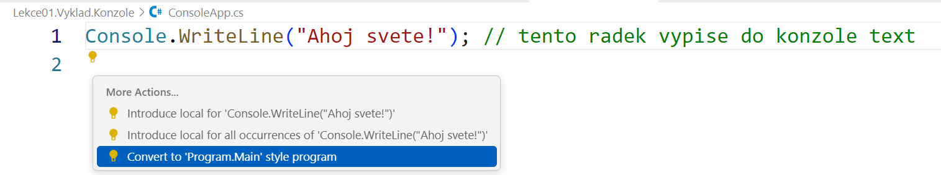
JAK SKUTEČNĚ FUNGUJE NÁŠ PROGRAM?
Schované přepnutí stylu:
Notes:
...Ale stejně jako u všech ostatních slidů nepřesáhněte vodící linky (View, Guides, Show guides)!

Slide 99
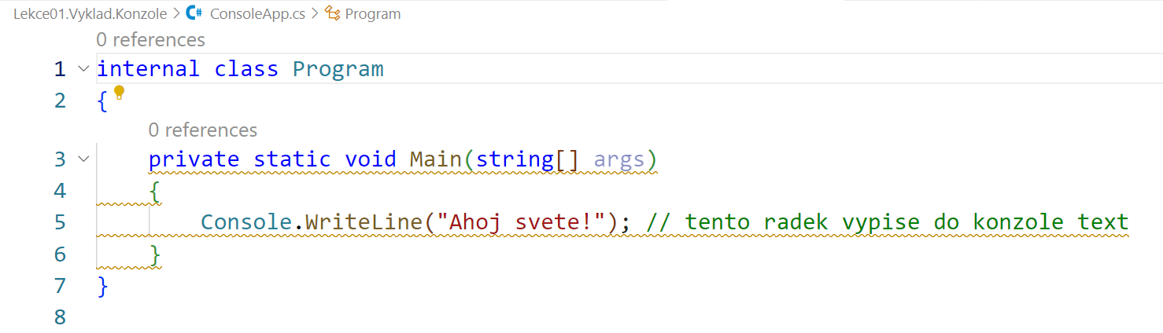
JAK SKUTEČNĚ FUNGUJE NÁŠ PROGRAM?
Notes:
...Ale stejně jako u všech ostatních slidů nepřesáhněte vodící linky (View, Guides, Show guides)!

Slide 100
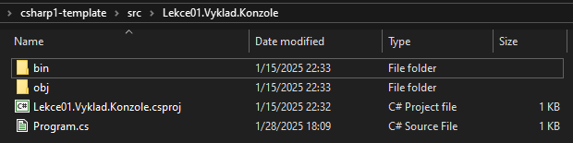
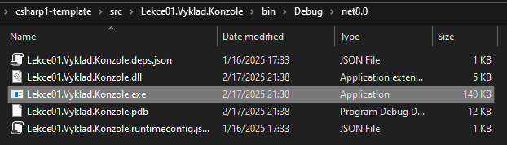
JAK SKUTEČNĚ FUNGUJE NÁŠ PROGRAM?
Notes:
...Ale stejně jako u všech ostatních slidů nepřesáhněte vodící linky (View, Guides, Show guides)!

Slide 101
METODY

Slide 102
METODY
Jedná se o funkce, které vykonávají sadu příkazů
Metoda může mít libovolný počet vstupů (píšeme do kulatých závorek za název)
Metoda může a nemusí vracet výstup
Notes:
...Ale stejně jako u všech ostatních slidů nepřesáhněte vodící linky (View, Guides, Show guides)!

Slide 103
METODY
výstup
Zápis hlavičky metody:
[modifikátor přístupu] [typ návratové hodnoty]
[Název Funkce]([typ parametru][název parametru],...)
př. :
public double VydelCisla(double cislo1, int cislo2)
vstupy
Notes:
...Ale stejně jako u všech ostatních slidů nepřesáhněte vodící linky (View, Guides, Show guides)!

Slide 104
METODY
Metoda bez vstupu i výstupu
public void VypisVlastnosti() //prázdné závorky značí žádný vstup
void = nic = klíčové slovo pro metodu, která nevrací žádný výstup
Metoda se vstupem a výstupem
public double VydelCisla(double cislo1, int cislo2) //vstupem jsou proměnné cislo1 a cislo2
double = datový typ proměnné, kterou metoda vrací
Metoda s výstupem musí obsahovat příkaz return s definovaným typem výstupu
Lze i kombinace - metoda s výstupem bez vstupu a naopak
public string VypisVlastnosti(); //uloží vlastnosti do stringu
Notes:
...Ale stejně jako u všech ostatních slidů nepřesáhněte vodící linky (View, Guides, Show guides)!

Slide 105
METODY
Ukázka použití return:
public double VydelCisla(double cislo1, int cislo2) { return cislo1/cislo2; }
Jak zavolat metodu s výstupem
double vysledek = VydelCisla(7, 3) // výstup se uloží do proměnné výsledek Console.WriteLine(VydelCisla(7, 3)) // výstup se rovnou vypíše do konzole // místo konkrétních čísel lze samozřejmě dosadit proměnné
Notes:
...Ale stejně jako u všech ostatních slidů nepřesáhněte vodící linky (View, Guides, Show guides)!

Slide 106
UKONČOVACÍ PŘÍKAZY
public double VydelCisla(double cislo1, double cislo2) { return cislo1/cislo2; } public string PredstavSe(string jmeno) { return “Ahoj, jmenuji se ” + jmeno; }
Notes:
...Ale stejně jako u všech ostatních slidů nepřesáhněte vodící linky (View, Guides, Show guides)!

Slide 107
LEKCE 6
OBJEKTOVĚ ORIENTOVANÉ PROGRAMOVÁNÍ

Slide 108
OBJEKTOVĚ ORIENTOVANÉ PROGRAMOVÁNÍ
Objekty, instance, třídy

Slide 109


OBJEKT
Instance, konkrétní existující předmět/entita
V programu existuje jen po dobu jeho běhu
Vzniká na základě definice třídy
Notes:
...Ale stejně jako u všech ostatních slidů nepřesáhněte vodící linky (View, Guides, Show guides)!

Slide 110

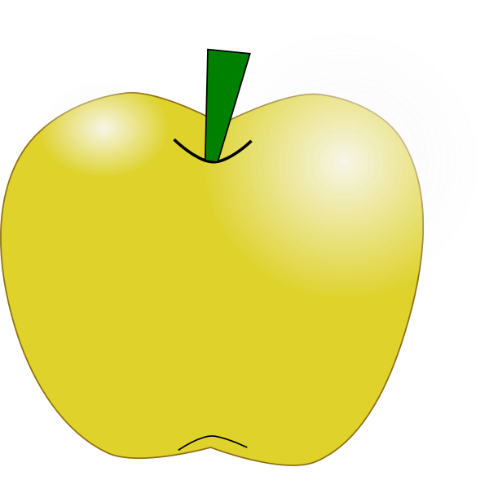
TŘÍDA
Předpis, na základě kterého se vytváří objekt
Definuje vlastnosti objektu
Definuje metody objektu
Notes:
...Ale stejně jako u všech ostatních slidů nepřesáhněte vodící linky (View, Guides, Show guides)!

Slide 111
TŘÍDA
public class Jablko { public string Barva; public string Tvar; public bool MaStopku; public int Velikost; public void VypisVlastnosti() { Console.WriteLine("Moje barva je {0}, jsem {1}, moje velikost je {2}.", Barva, Tvar, Velikost); } }
Notes:
...Ale stejně jako u všech ostatních slidů nepřesáhněte vodící linky (View, Guides, Show guides)!

Slide 112
PRÁCE S OBJEKTEM
objekt nejprve vytvoříme
Jablko pepa = new Jablko(); // vytvořili jsme proměnnou pepa datového typu Jablko
existujícímu objektu můžeme nastavit konkrétní hodnoty do vlastností
pepa.Barva = "zelená"; pepa.Velikost = 10;
na existujícím objektu můžeme zavolat metodu definovanou v jeho třídě
pepa.VypisVlastnosti();
Notes:
...Ale stejně jako u všech ostatních slidů nepřesáhněte vodící linky (View, Guides, Show guides)!

Slide 113
LEKCE 7
OBJEKTOVĚ ORIENTOVANÉ PROGRAMOVÁNÍ

Slide 114
KONSTRUKTOR
Metoda pro vytvoření objektu
Existuje v každé třídě automaticky - defaultně je bez vstupů
Pokud chceme již při vytváření objektu nadefinovat konkrétní vlastnosti, je nutné vytvořit vlastní konstruktor
Třída může mít více než jeden konstruktor - tj. více než jeden způsob vytváření objektů
Notes:
...Ale stejně jako u všech ostatních slidů nepřesáhněte vodící linky (View, Guides, Show guides)!

Slide 115
KONSTRUKTOR
Vytvoříme objekt, kterému rovnou přiřadíme hodnoty vlastností
Tiskarna canon = new Tiskarna("Canon", 2018);
Ve třídě jsme předtím nadefinovali vlastní konstruktor, který umí přijmout proměnné na vstupu a přiřadit je k požadovaným vlastnostem objektu
public Tiskarna(string znacka, int rokVyroby) { Znacka = znacka; RokVyroby = rokVyroby; }
Notes:
...Ale stejně jako u všech ostatních slidů nepřesáhněte vodící linky (View, Guides, Show guides)!

Slide 116
MODIFIKÁTOR PŘÍSTUPU
public = daná vlastnost nebo metoda je přístupná odkudkoli z kódu
private = daná vlastnost nebo metoda je přístupná pouze uvnitř třídy, kde byla definovaná
Na kurzu pro začátečnice si bohatě vystačíme s přístupem public ☺
Musíme ho používat, protože výchozí je private.
Notes:
...Ale stejně jako u všech ostatních slidů nepřesáhněte vodící linky (View, Guides, Show guides)!

Slide 117
LEKCE 8
OBJEKTOVĚ ORIENTOVANÉ PROGRAMOVÁNÍ
POKRAČOVÁNÍ

Slide 118
STATICKÉ METODY
Tyto metody lze použít/volat i bez existujícího objektu
V definici musíme použít klíčové slovo static
public static double VydelCisla(double cislo1, int cislo2)
Metoda se volá stejně, akorát bez objektu
double vysledek = VydelCisla(7, 3)
Využijete např. v metodě Main pro opakované operace.
POZOR: pokud je statická metoda v jiné třídě než tam, kde ji voláte, musíte místo objektu použít název té třídy:
double vysledek = Trida.VydelCisla(7, 3)
Notes:
...Ale stejně jako u všech ostatních slidů nepřesáhněte vodící linky (View, Guides, Show guides)!

Slide 119
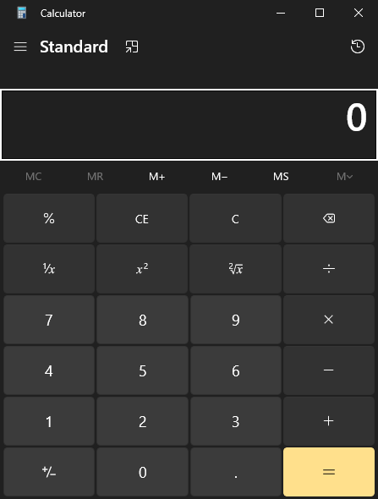
ZÁVĚREČNÝ ÚKOL - CO OČEKÁVAT
Kalkulačka v6
Otevíráme s nulovou hodnotou
Střídavě zadáváme čísla a operátory
Dokážeme získat výsledek
Nepovinné: Grafické rozhraní Blazor
Notes:
...Ale stejně jako u všech ostatních slidů nepřesáhněte vodící linky (View, Guides, Show guides)!

Slide 120
ZÁVĚREČNÝ ÚKOL - NÁSTIN ZADÁNÍ
Interakce s Konzolí (statické metody / třída)
Main (jádro programu)
Kalkulacka (třída s počítací logikou)
- Ověření vstupů uživatele - Vracení správných datových typů
- Nekonečný while - Logika ukončení programu
- Pamatuje si aktuální výsledek - Dokáže říct, jaké operátory podporuje - Dokáže vrátit aktuální výsledek
Program.cs
Kalkulacka.cs
Notes:
...Ale stejně jako u všech ostatních slidů nepřesáhněte vodící linky (View, Guides, Show guides)!

Slide 121
ZÁVĚREČNÝ ÚKOL - NÁSTIN ZADÁNÍ
Interakce s Konzolí (statické metody / třída)
Main (jádro programu)
Kalkulacka (třída s počítací logikou)
Povinný úkol - Lekce 7 Kalkulačka OOP
- Ověření vstupů uživatele
- Vracení správných datových typů
- Nekonečný while - Logika ukončení programu
- Pamatuje si aktuální výsledek - Dokáže říct, jaké operátory podporuje - Dokáže vrátit aktuální výsledek
Program.cs
Kalkulacka.cs
Notes:
...Ale stejně jako u všech ostatních slidů nepřesáhněte vodící linky (View, Guides, Show guides)!

Slide 122
ZÁVĚREČNÝ ÚKOL - NÁSTIN ZADÁNÍ
Interakce s Konzolí (statické metody / třída)
Main (jádro programu)
Kalkulacka (třída s počítací logikou)
- Ověření vstupů uživatele - Vracení správných datových typů
- Nekonečný while - Logika ukončení programu
Povinný úkol - Lekce 7 Kalkulačka OOP
- Pamatuje si aktuální výsledek - Dokáže říct, jaké operátory podporuje - Dokáže vrátit aktuální výsledek
Program.cs
Kalkulacka.cs
Povinný úkol - Lekce 8 Kalkulačka OOP
Notes:
...Ale stejně jako u všech ostatních slidů nepřesáhněte vodící linky (View, Guides, Show guides)!

Slide 123
ZÁVĚREČNÝ POVINNÝ ÚKOL - FLOW ODEVZDÁVÁNÍ
Kalkulačka OOP - Alpha
Kalkulačka OOP - Beta
Kalkulačka OOP - Release
18.3.
25.3.
1.4
Nástřel, tak abychom získali co nejdříve zpětnou vazbu.
Vyjasnění požadavků (Requirements)
Design - první nástřel
Logika může mít chyby
Proof of Concept (jak si představuju, že by to mělo fungovat)
Logika funguje, najdou se ještě nějaké chybičky.
Ověření funkčnosti (Validace)
Testování očekávaného chování programu
Prostor pro vychytání chyb a vylepšení programu a kódu.
Hezčí výstup do konzole
Vylepšení použití pro uživatele
Refactoring
jednoduchost
přehlednost
pojmenování
Notes:
...Ale stejně jako u všech ostatních slidů nepřesáhněte vodící linky (View, Guides, Show guides)!

Slide 124
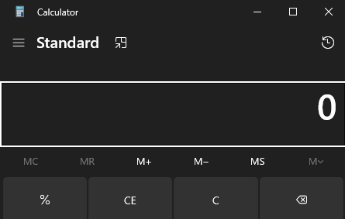


ZÁVĚREČNÝ POVINNÝ ÚKOL - NEPOVINNÉ VYLEPŠENÍ
Interakce s Konzolí (statické metody / třída)
Main (jádro programu)
Kalkulacka (třída s počítací logikou)
Window - GUI
(grafické okno s tlačítky)
Povinný úkol - Lekce 7 OOP Kalkulačka
KalkulackaWindow.cs
Program.cs
Kalkulacka.cs
WinForms (Lekce 11+12)
Povinný úkol - Lekce 8 Kalkulačka OOP
Nepovinný úkol Grafická kalkulačka
Notes:
...Ale stejně jako u všech ostatních slidů nepřesáhněte vodící linky (View, Guides, Show guides)!

Slide 125
LEKCE 9
KOLEKCE

Slide 126
KOLEKCE
Datová struktura, která může obsahovat více hodnot najednou
Každá hodnota má svůj unikátní index, podle kterého ji lze v kolekci jednoznačně identifikovat
Kolekce je i objekt - obsahuje vlastnosti a metody
Notes:
...Ale stejně jako u všech ostatních slidů nepřesáhněte vodící linky (View, Guides, Show guides)!

Slide 127
Seznam - List

Slide 128
KOLEKCE List
List<int>, List<string>[], ... = seznam, anglicky list
seznam hodnot jednoho datového typu
hodnoty: {0}, {4, -1}, {“pes”, “člověk”, “321@”, “b”}
vlastnost Count = počet prvků v listu
index: celé číslo, začíná vždy od nuly
tj. list s n prvky má indexy 0 až n-1
index se ohraničuje hranatými závorkami, např. třetí prvek pole s názvem listCisel značíme takto: listCisel[2] POZOR! Počítáme od nuly! Prvním prvkem je tak listCisel[0]!
Notes:
...Ale stejně jako u všech ostatních slidů nepřesáhněte vodící linky (View, Guides, Show guides)!

Slide 129
KOLEKCE List
Vytvoření prázdného listu
List<int> listCisel = new List<int>();
Přiřazení hodnot do existujícího pole:
listCisel.Add(3); listCisel.Add(0);
Vytvoření listu rovnou s přiřazením hodnot
List<int> listCisel2 = new List<int>() { 3, 0, 1, -30, 1000 };
Notes:
...Ale stejně jako u všech ostatních slidů nepřesáhněte vodící linky (View, Guides, Show guides)!

Slide 130
KOLEKCE List
Výpis všech hodnot v listu
for (int i = 0; i < listStringu.Count; i++)
{
Console.WriteLine(listStringu[i]);
}
foreach (string s in listStringu)
{
Console.WriteLine(s);
}
Notes:
...Ale stejně jako u všech ostatních slidů nepřesáhněte vodící linky (View, Guides, Show guides)!

Slide 131
KOLEKCE List
Hromadný zápis do listu pomocí cyklu
List<int> nasobkyDvojky = new List<int>();
for (int i = 0; i < 100; i++)
{
nasobkyDvojky.Add(i * 2);
}
Notes:
...Ale stejně jako u všech ostatních slidů nepřesáhněte vodící linky (View, Guides, Show guides)!

Slide 132
Pole - Arrays

Slide 133
KOLEKCE Pole
int[], string[], ... = tzv. pole, anglicky array
kolekce s definovaným počtem hodnot jednoho datového typu
hodnoty: {0}, {4, -1}, {“pes”, “člověk”, “321@”, “b”}
vlastnost Length = délka pole = počet prvků v poli
index: celé číslo, začíná vždy od nuly
tj. pole délky n má indexy 0 až n-1
index se ohraničuje hranatými závorkami, např. třetí prvek pole s názvem poleCisel značíme takto: poleCisel[2] POZOR! Počítáme od nuly! Prvním prvkem je tak poleCisel[0]!

Slide 134
KOLEKCE Pole
Vytvoření pole délky 5
int[] poleCisel = new int[5];
Přiřazení hodnot do existujícího pole:
poleCisel[0] = 3; poleCisel[1] = 0;
atd. až do indexu 4
Vytvoření pole rovnou s přiřazením hodnot
int[] poleCisel2 = new int[] { 3, 0, 1, -30, 1000 };

Slide 135
Kdy použít Array oproti List?
🔒 Počet prvků je neměnný
🚀 Potřebuješ výkon (rychlost/paměť)
📏 Chceš vyjádřit pevnou velikost vstupu/výstupu
🤝 Potřebuješ interoperabilitu s jinými systémy
🧩 Pracuješ s vícerozměrnými strukturami

Slide 136
LEKCE 10
Blazor - intro

Slide 137
ZÁVĚREČNÝ POVINNÝ ÚKOL - FLOW ODEVZDÁVÁNÍ
Kalkulačka OOP - Alpha
Kalkulačka OOP - Beta
Kalkulačka OOP - Release
18.3.
25.3.
1.4
Nástřel, tak abychom získali co nejdříve zpětnou vazbu.
Vyjasnění požadavků (Requirements)
Design - první nástřel
Logika může mít chyby
Proof of Concept (jak si představuju, že by to mělo fungovat)
Logika funguje, najdou se ještě nějaké chybičky.
Ověření funkčnosti (Validace)
Testování očekávaného chování programu
Prostor pro vychytání chyb a vylepšení programu a kódu.
Hezčí výstup do konzole
Vylepšení použití pro uživatele
Refactoring
jednoduchost
přehlednost
pojmenování
Notes:
...Ale stejně jako u všech ostatních slidů nepřesáhněte vodící linky (View, Guides, Show guides)!

Slide 138


ZÁVĚREČNÝ POVINNÝ ÚKOL - NEPOVINNÉ VYLEPŠENÍ
Interakce s Konzolí (statické metody / třída)
Main (jádro programu)
Kalkulacka (třída s počítací logikou)
Window - GUI
(grafické okno s tlačítky)
Povinný úkol - Lekce 7 OOP Kalkulačka
KalkulackaWindow.cs
Program.cs
Kalkulacka.cs
Blazor (Lekce 10, 11, 12)
Povinný úkol - Lekce 8 Kalkulačka OOP
Nepovinný úkol Grafická kalkulačka
Notes:
...Ale stejně jako u všech ostatních slidů nepřesáhněte vodící linky (View, Guides, Show guides)!

Slide 139
LEKCE 10
Blazor - intro

Slide 140

ZÁVĚREČNÝ POVINNÝ ÚKOL - NEPOVINNÉ VYLEPŠENÍ
Interakce s Konzolí (statické metody / třída)
Main (jádro programu)
Kalkulacka (třída s počítací logikou)
Window - GUI
(grafické okno s tlačítky)
Povinný úkol - Lekce 7 OOP Kalkulačka
KalkulackaWindow.cs
Program.cs
Kalkulacka.cs
Blazor (Lekce 10, 11, 12)
Povinný úkol - Lekce 8 Kalkulačka OOP
Nepovinný úkol Grafická kalkulačka
Notes:
...Ale stejně jako u všech ostatních slidů nepřesáhněte vodící linky (View, Guides, Show guides)!

Slide 141

Na co vše se dá .NET použít

Slide 142
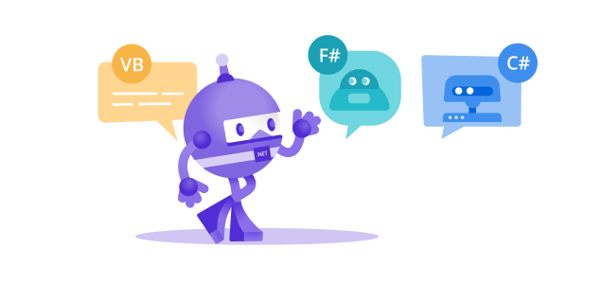





Co je to ASP.NET Core?
Vícero jazyků
Open source
Nástroje
ASP.NET Core
Multiplatformní
Knihovny
Flexibilní deployment

Slide 143

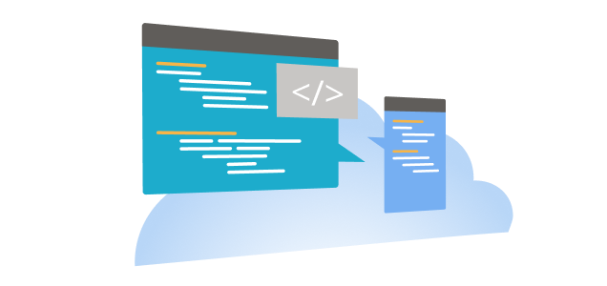
Co se dá s ASP.NET Core vytvořit?
Web UI
Backend Services
Server Rendered
Client Rendered (Single Page App)
Services
Web APIs
SignalR
gRPC
MVC
Razor Pages
Blazor
Controller based
Minimal
C#3
Workers
C#3
C#1 - GUI

Slide 144
Co se dá s ASP.NET Core vytvořit?
Web UI
Backend Services
Server Rendered
Client Rendered (Single Page App)
Services
Web APIs
SignalR
gRPC
MVC
Razor Pages
Blazor
Controller based
Minimal
C#3
Workers
C#3
C#1 - GUI

Slide 145
Hello World v Blazoru

Slide 146
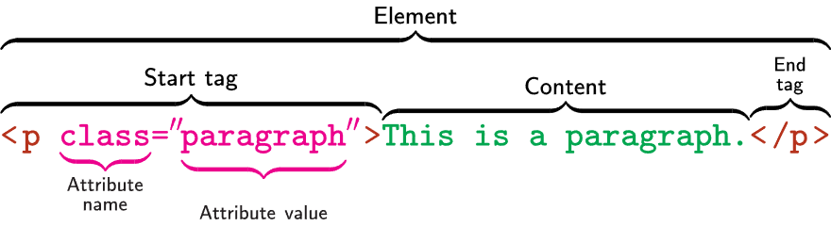
HTML syntax

Slide 147
Základní HTML tagy
<h1>Titulek</h1>
<p>Paragraf</p>
<br> - Nový řádek

Slide 149
Základní Razor syntax
@page “/relativniCestaKeStrance”
@code { zde píšeme vlastní C# kód, jak jsme zvyklí }
@nazevPromenne
@if, @for, @foreach

Slide 150
Tlačítka
<button>
@onclick=”() => MetodaCoSeMaZavolatPoKliknuti()”

Slide 151
EVENTY
Ale jen velmi zjednodušeně ;)

Slide 152
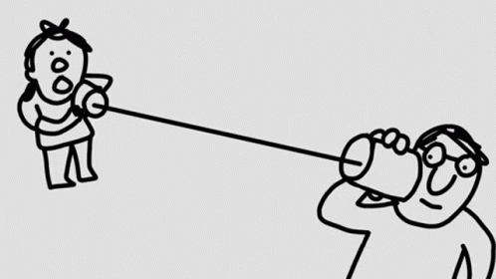

Slide 153
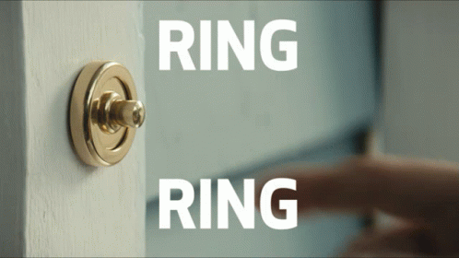
Nikdo není doma

Slide 154
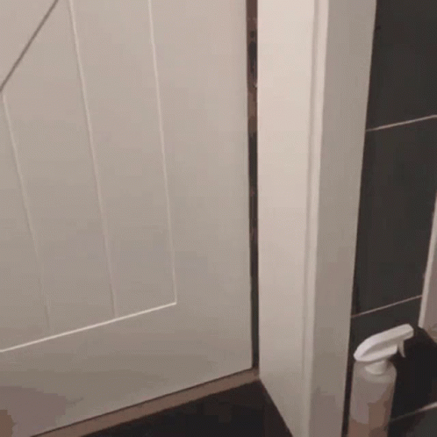
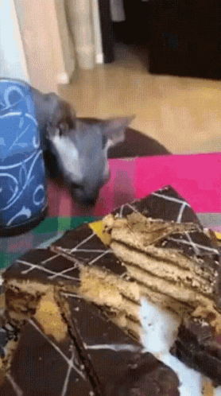
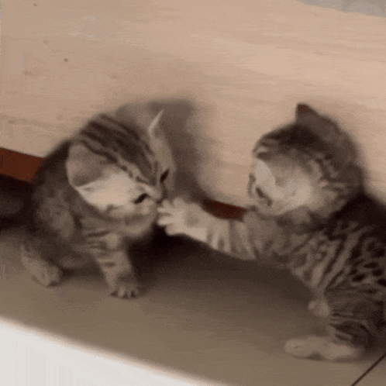
Doma se koná narozeninová oslava

Slide 155
Co je to event, subscriber, publisher
PUBLISHERS SUBSCRIBERS
Event
Subscriber
Subscriber
Subscriber
Notes:
...Ale stejně jako u všech ostatních slidů nepřesáhněte vodící linky (View, Guides, Show guides)!

Slide 156
PUBLISHERS SUBSCRIBERS

Slide 157
Co je to event, subscriber, publisher
PUBLISHERS SUBSCRIBERS
Event
@onclick
Subscriber
HandleButtonClick()
Notes:
...Ale stejně jako u všech ostatních slidů nepřesáhněte vodící linky (View, Guides, Show guides)!

Slide 158
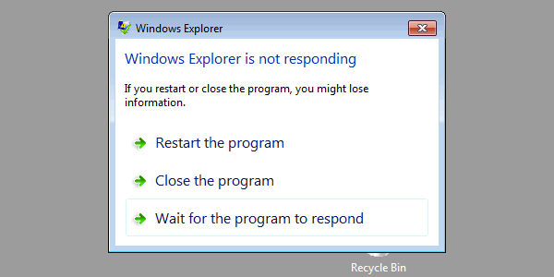
K čemu je to dobré?
PUBLISHERS SUBSCRIBERS
Subscriber
Subscriber
Subscriber
Notes:
...Ale stejně jako u všech ostatních slidů nepřesáhněte vodící linky (View, Guides, Show guides)!

Slide 159
Zajímavé projekty
Diablo Blazor
Trains.NET
Explain Face Recognition
Habit Tracker

Slide 160
Extra zdroje na závěr
Interaktivní HTML editor
Awesome Blazor
Blazor school

Slide 161
LEKCE 12
Závěrečná

Slide 162
HODNOTOVÉ A REFERENČNÍ TYPY
Hodnotové typy: int, double, char, bool
Kopírují hodnotu.
Každý objekt má vlastní kopii (např. int, double).
Změny v jedné proměnné neovlivní jinou.
Referenční typy:
class, string, List<>, int[]
Sdílejí stejný objekt v paměti.
Když změníte obsah objektu, všechny proměnné, které na něj ukazují, vidí tuto změnu (např. class, int[]).

Slide 163
UŽITEČNÉ ODKAZY

Slide 164
CZ
Visual Studio
https://visualstudio.microsoft.com/cs/vs/getting-started/
Oficiální MS dokumentace k C#
https://learn.microsoft.com/cs-cz/dotnet/csharp/
Notes:
LEKTOR DOPLNÍ KONKRÉTNÍ ZDROJE. WORKSHOPISTKA MŮŽE DOPORUČIT DALŠÍ KONKRÉTNÍ KURZY CZECHITAS.
Nadpis kapitálkami.

Slide 165
EN
Oficiální MS dokumentace k C#
https://learn.microsoft.com/cs-cz/dotnet/csharp/
Oficiální MS kurz Start with C#
Další MS kurzy Learning Paths .NET
Opakování do mobilu
https://www.sololearn.com/en/learn/courses/c-sharp-introduction
Online kurzy
Microsoft Virtual Academy, Pluralsight, Udemy, LinkedIn Learning, atd.
Procvičení algoritmizace
HackerRank, LeetCode
Notes:
LEKTOR DOPLNÍ KONKRÉTNÍ ZDROJE. WORKSHOPISTKA MŮŽE DOPORUČIT DALŠÍ KONKRÉTNÍ KURZY CZECHITAS.
Nadpis kapitálkami.

Slide 166
Developer roadmaps
Verzování - Git, GitHub
https://roadmap.sh/git-github
Opakování
https://www.w3schools.com/CS/index.php
ASP.NET Core
https://roadmap.sh/aspnet-core
Build your own X
https://github.com/codecrafters-io/build-your-own-x
Příprava CV a pohovorů
Notes:
LEKTOR DOPLNÍ KONKRÉTNÍ ZDROJE. WORKSHOPISTKA MŮŽE DOPORUČIT DALŠÍ KONKRÉTNÍ KURZY CZECHITAS.
Nadpis kapitálkami.

Slide 167
Poděkování
Notes:
A zpětná vazba

